Slide 1
Recommandations CCICP 2021
Commission partenariale– 10.09.21
Valérie Dénériaz resp. CCICp

Slide 2
Table des Matières
Activité 2020
4 recommandations 2021
Conclusion

Slide 3
Volume d’Activité 2020
Le nombre de demandes aboutissant à l’ouverture d’un dossier dans la Brioche psy a augmenté de 7.6 % au total entre 2019 et 2020. Cela en particulier pour les demandes gérées par la CCICp (2.2 ept) :
En 2021, le volume d’activité continue à augmenter puisqu’on dénombre 519 nouvelles demandes du 01.01.21 au 31.08.21
(pour 455 à la même date en 2020 : +14%)
Parmi ces 519 demandes, 236 traitées par la CCICp (45.5%)
Demandes d’orientation | Utilisateurs Brioche psy | CCICp | Total
Comparaison 2019-2020 | -13.26% | + 32.87% | +7.6 %
Demandes 2020 | 301 | 380 | 681

Slide 4
recommandations
Développer la mission de réduction des risques et engagement dans le suivi
Manque de places récurrent dans cette mission (6 EPSM pour 151 places)
44 places annoncées en 2020 pour 80 places recherchées
Difficultés liées à l’ouverture de nouvelles places
Mise en place par le PPAD d’un GT réunissant l’ensemble des EPSM de RdR ainsi que les ESE addiction assurant cette mission. La CCICp est associée à ces travaux

Slide 5
recommandations
Faciliter la transition mineur-majeur
Augmentation des demandes d’orientation pour les jeunes adultes (grande majorité de ces jeunes sont âgés entre 17 et 19 ans)
Nécessité de renforcer les passerelles et moyens d’anticipation
Problématique spécifique liée au TSA sans DI (N=16)
GT transition mineur majeur sous la responsabilité de la DGEJ
Situation de mineurs ou jeunes adultes | 2018 | 2019 | 2020 | 01.01-31.08.21
 | 13 | 38 | 88 | 80

Slide 6
recommandations
Faciliter l’orientation des personnes en situation de handicap avec un trouble psychiatrique
Formalisation de la coordination entre la CCICp et le DCISH (et SPDM)
Seules 7 admissions en EPSM et 1 en ESE handicap ont pu être réalisées en 2020.
Note à l’attention du PHAND et PPAD faisant constats des besoins et manques dans le réseau
Demandes DCISH / CCICp
2020 | 44
2019 | 28

Slide 7
recommandations
Faciliter l’orientation des personnes âgées avec un trouble psychiatrique et/ou d’addictions
Projet pilote PPAD/PGPA
En 2020, la CCICp a sollicité les BRIOs des 4 régions afin de préciser les besoins dans l’ensemble du canton (130 situations identifiées)
Un rapport en collaboration avec le RSHL est en cours de finalisation

Slide 8
Conclusion
Point commun des 4 recommandations : situations complexes avec comorbidités liées à l’addiction, le handicap ou liées à l’âge des personnes (jeunes adultes ou personnes âgées)
Les EPSM/PPS ne disposent pas forcément des moyens nécessaires en termes :
de formation spécifique
de dotation en personnel
de places disponibles
Plateforme cantonale situations complexes
Bilan 2020 situations bloquantes

Slide 9
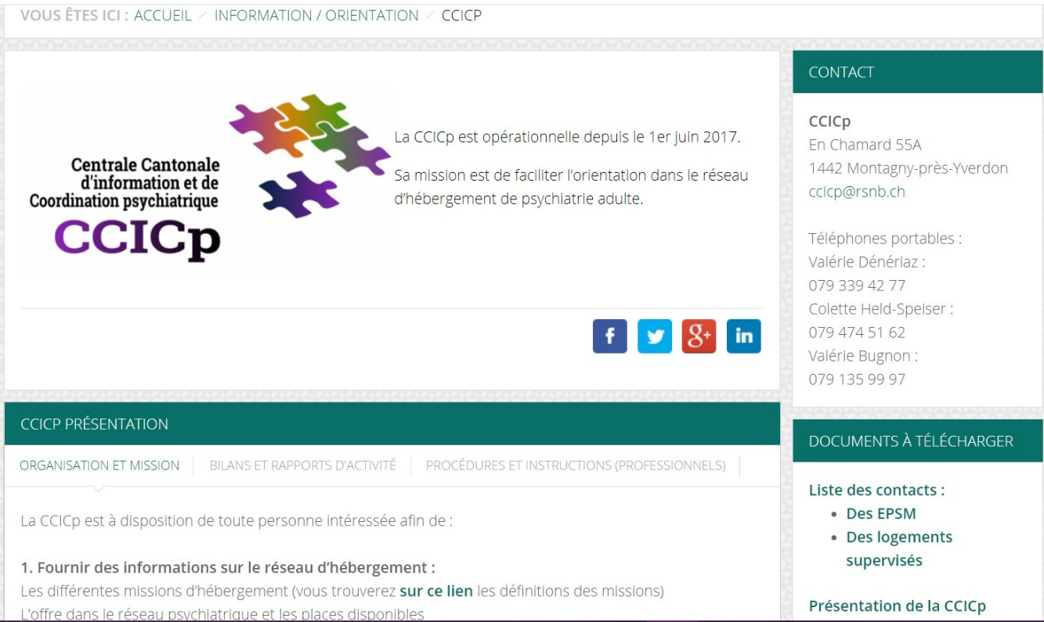
Page Internet
Informations à disposition sur
www.reseaux-sante-vaud.ch/ccicp

